Slide 1
Procesor v skratke
Peter Munka

Slide 2
Spoločnosti
AMD AMD Anthlon víťaz pre December
2010
Intel Sandy Bridge víťaz pre Januar 2011

Slide 3
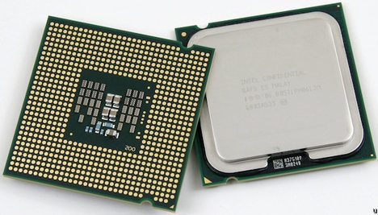
Procesor
Najdôležitejšia súčiastka počítača mozog počítača bez ktorého nie je počítač schopný vykonávať žiadne operácie
Počíta všetko, čo sa v počítači deje zobrazovanie okien, pohyb myši, grafické zobrazovanie, matematické výpočty.

Slide 4
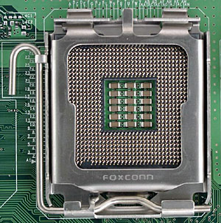
Výkon procesora vykazuje tzv. taktovacia frekvencia procesora, udávaná v jednotkách Ghz (gigahertzoch)
Pätica
Je umiestnený na základnej doske v tzv. pätici
procesora

Slide 5
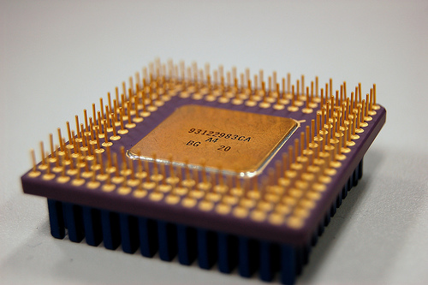
História
CPU (Processing Circuit System)
Tento termín sa používal pre bizniz počítače od skorých 60tých rokoch
Bola to časť kompu ktorá vykonávala pokyny PC programu

Slide 6
Používal sa všade od automobilov až po mobilné telefóny
Mikroprocesor
Úvod mikroprocesorov sa začal v 70tých rokoch a zmenil dizajn a implementáciu procesorov

Slide 7
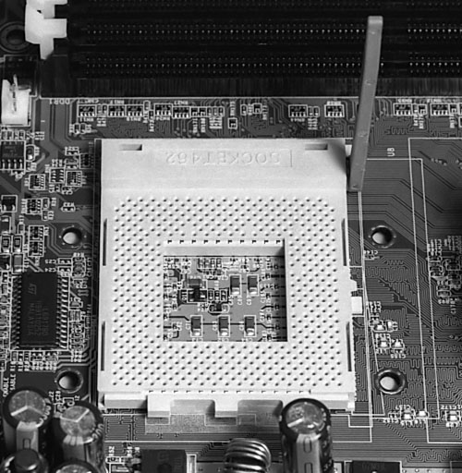
CPU socket (pätica)
Vyrobený z plastu
Má kovovú páku alebo západku
Pre zaistenie a ochranu CPU
Má kovový kontakt pristane na CPU
Dáva elektrické spojenie medzi všetkými pinmi procesora a pätice.

Slide 8
KONIEC...

